Slide 1
HTML Meta-tags
Prof. Henrique Y. Shishido

Slide 2
Head (Cabeçalho)
O elemento <head> é um container de metadados filho do elemento <html>
Meta dados podem envolver:
Título da página
Conjunto de caracteres
Estilos (CSS)
Scripts (JavaScript)
E outros meta dados

Slide 3
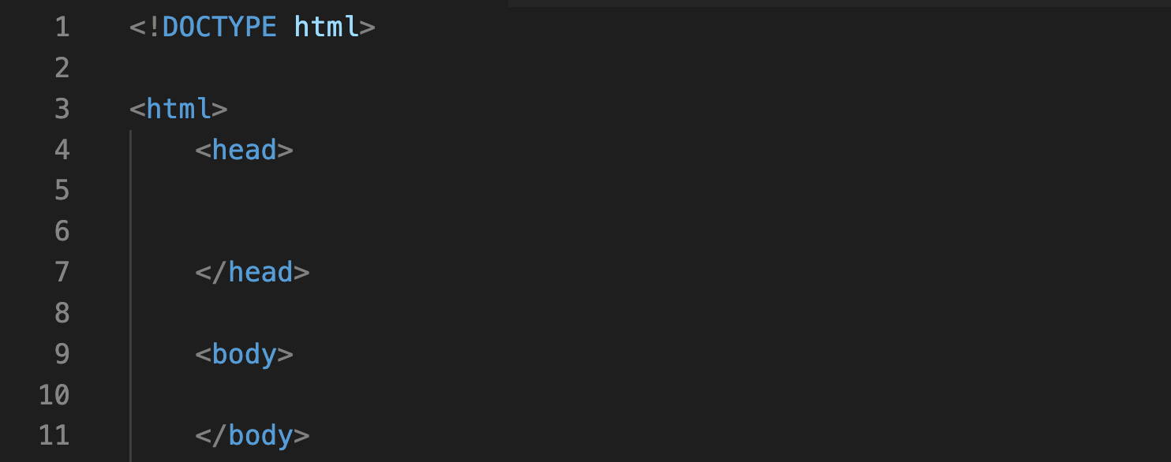
Head (Cabeçalho)

Slide 4
Head (<title>)
O elemento <title> define o título do documento e é muito importante para a otimização dos mecanismos de busca (SEO)
O título da página é usado pelos algoritmos de SEO para ordenar as páginas no resultado
O elemento <title>:
Define o título da página na barra do navegador
Fornece um título para a página que será adicionada no favoritos
Apresenta o título da página nos mecanismos de busca
<title>Como montar um avião com garrafa PET</title>

Slide 5
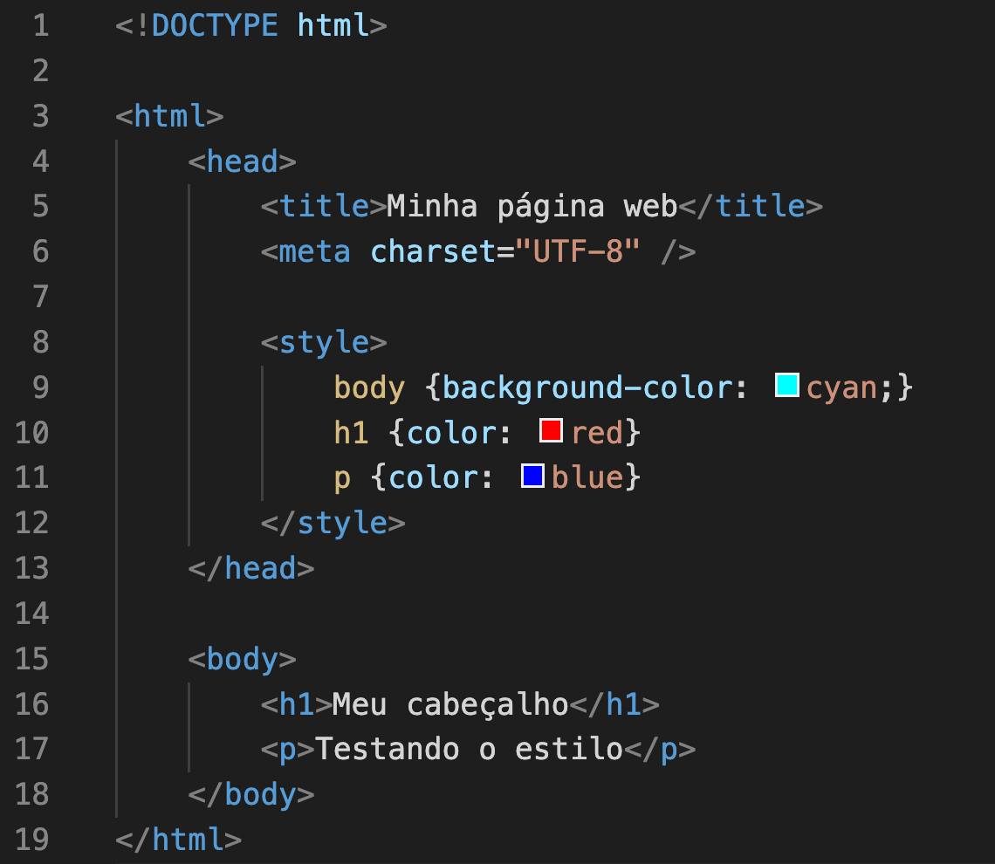

Head (<style>)
O elemento <style> é usado para definir estilo para uma página HTML

Slide 6
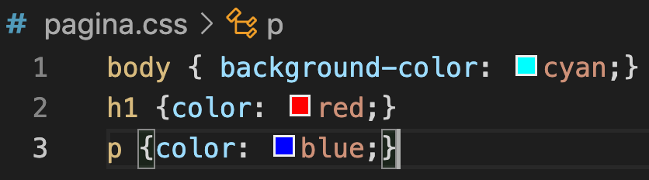
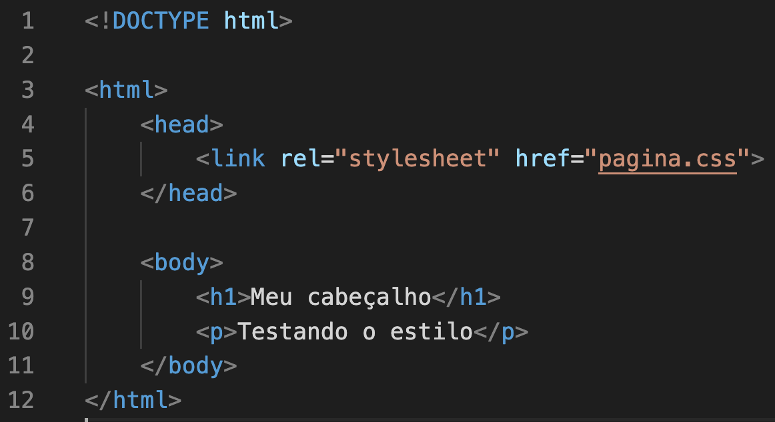
Head (<link>)
O elemento <link> define o relacionamento entre o document atual e um recurso externo
Comumente usado para ligar o documento a folhas de estilo (CSS)

Slide 7
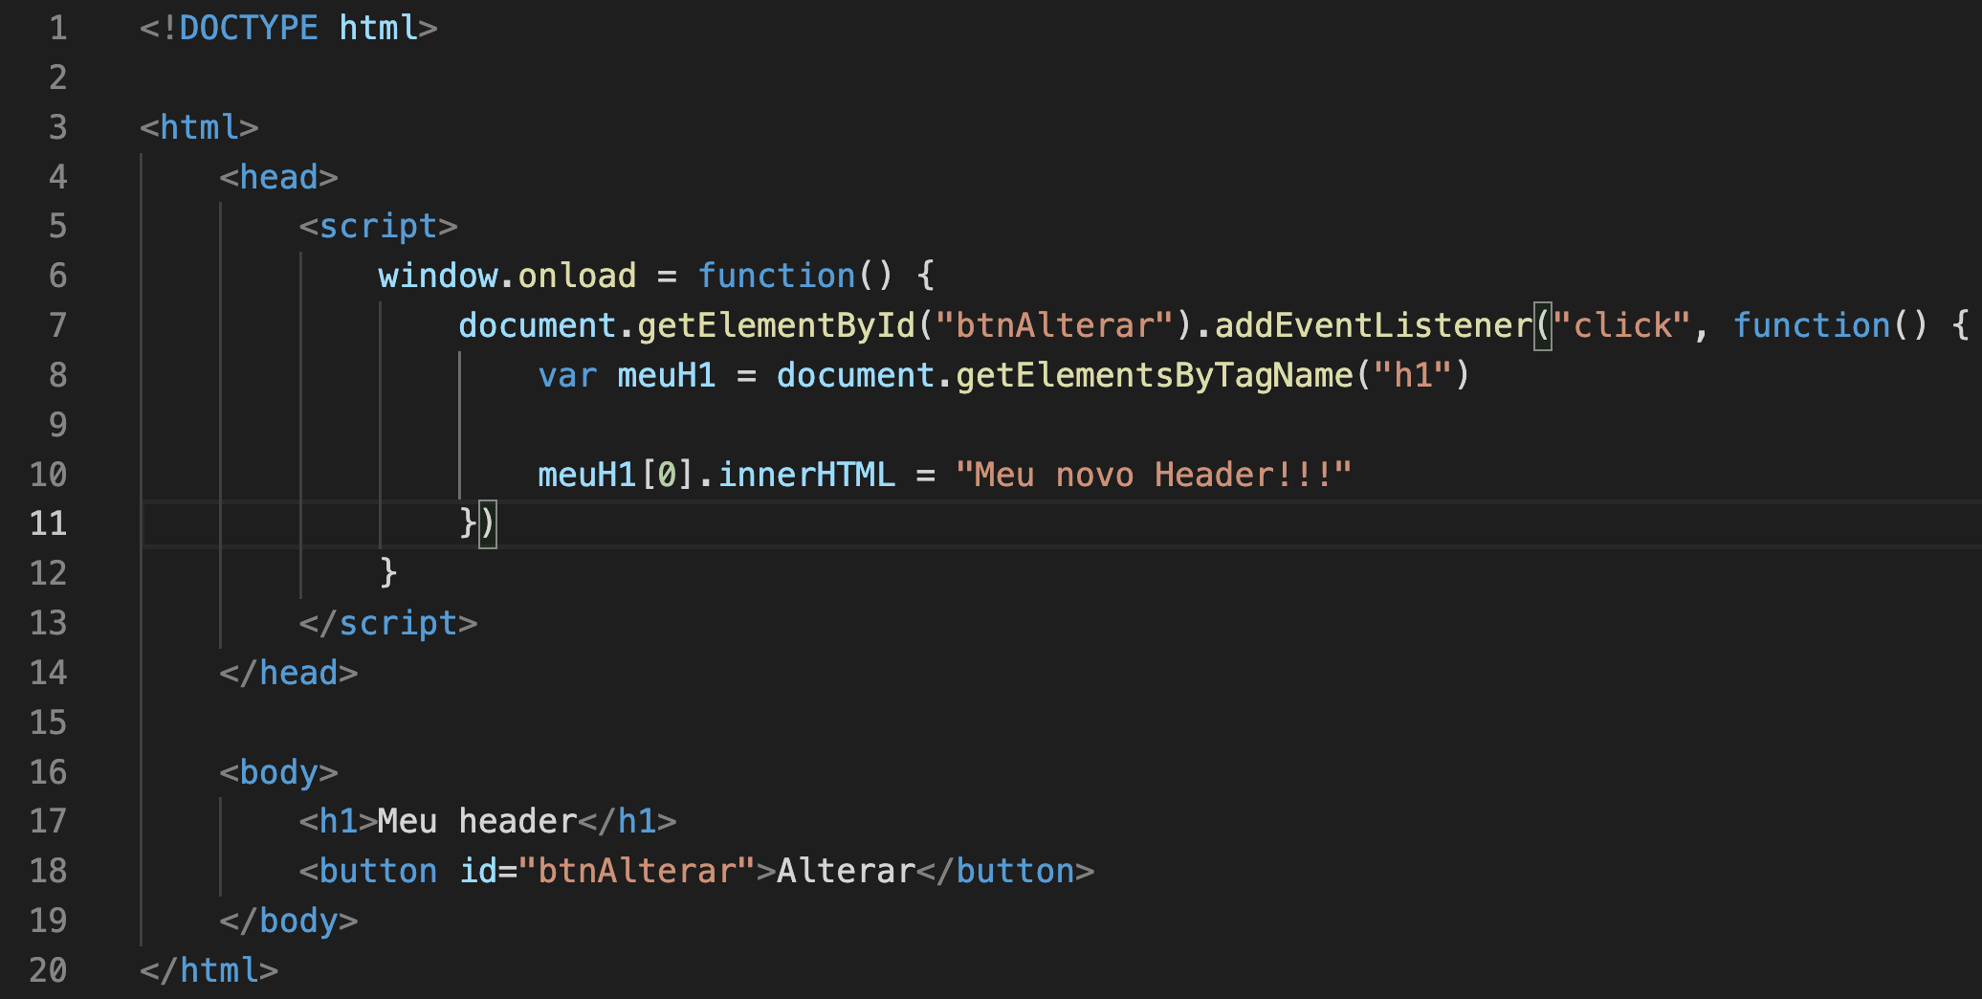
Head (<script>)
O elemento <script> define o código JavaScript no documento

Slide 8
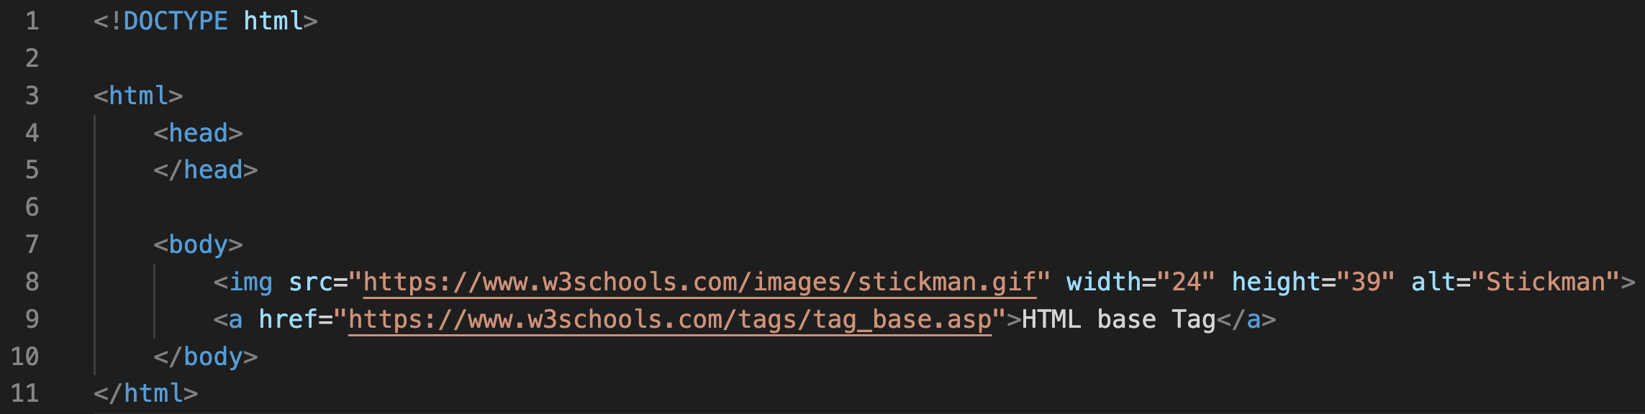
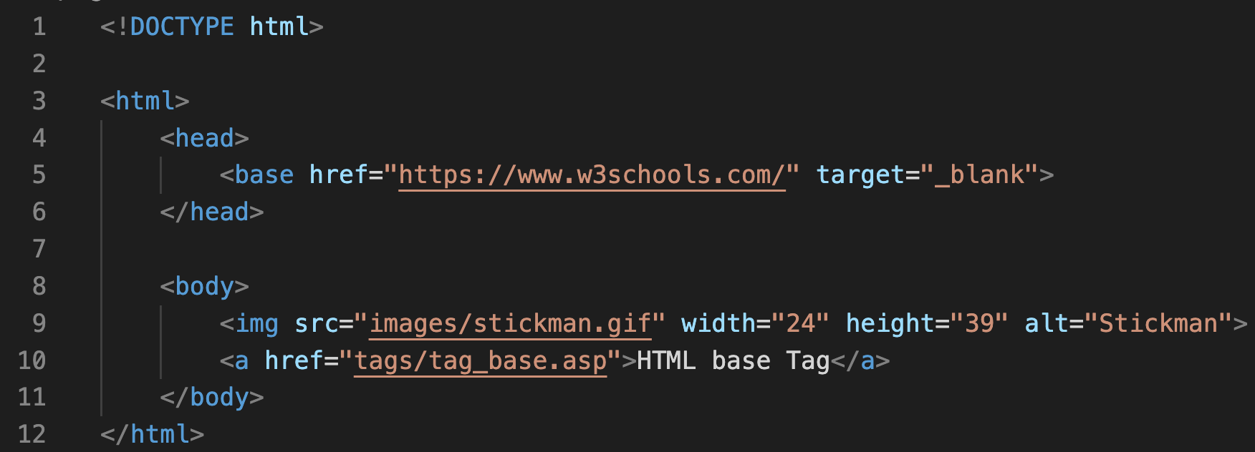
Head (<base>)
O elemento <base> especifica uma URL padrão e um alvo padrão para todos os links da página
Sem <base>
Com <base>

Slide 9
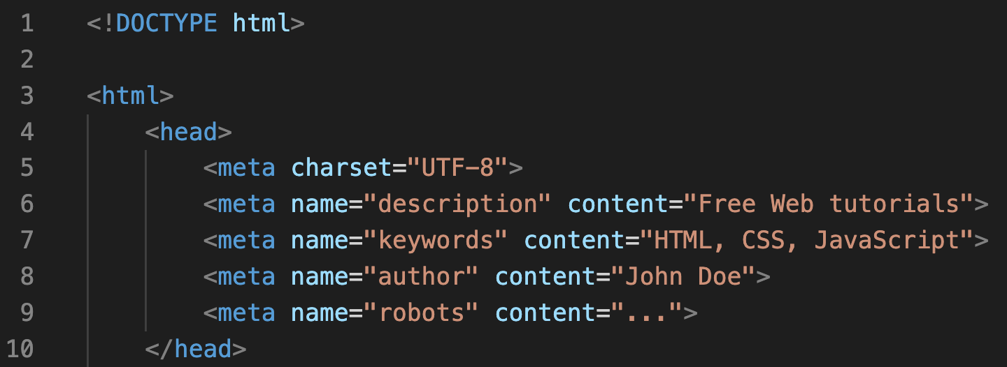
Meta-tags e SEO (Search Engine Optimization)
O elemento <meta> descreve metadados dentro de um documento HTML
index: indexe esta página - exiba-a em seus resultados de busca;
noindex: não indexe esta página - não a exiba nos resultados de busca. Útil para páginas como de login e acesso à intranet;
follow: siga os links desta página para descobrir novas páginas;
nofollow: nenhum dos links desta página deve ser seguido;
nosnippet: orienta o site de busca a não exibir a descrição da página nos resultados de busca;
noarchive: instrui o Google a não exibir a versão em cache da página;
noimageindex: não indexe nenhuma imagem da página.

Slide 10


Social Meta Tags
As meta tags podem auxiliar na descrição de compartilhamentos de conteúdos em redes sociais como Twitter, Facebook, Pinterest, etc.

Slide 11
Social Meta Tags
<!-- Primary Meta Tags --> <title>Meta Tags — Preview, Edit and Generate</title> <meta name="title" content="Meta Tags — Preview, Edit and Generate"> <meta name="description" content="With Meta Tags you can edit and experiment with your content then preview how your webpage will look on Google, Facebook, Twitter and more!">
<!-- Open Graph / Facebook --> <meta property="og:type" content="website"> <meta property="og:url" content="https://metatags.io/"> <meta property="og:title" content="Meta Tags — Preview, Edit and Generate"> <meta property="og:description" content="With Meta Tags you can edit and experiment with your content then preview how your webpage will look on Google, Facebook, Twitter and more!"> <meta property="og:image" content="https://metatags.io/assets/meta-tags-16a33a6a8531e519cc0936fbba0ad904e52d35f34a46c97a2c9f6f7dd7d336f2.png">
<!-- Twitter --> <meta property="twitter:card" content="summary_large_image"> <meta property="twitter:url" content="https://metatags.io/"> <meta property="twitter:title" content="Meta Tags — Preview, Edit and Generate"> <meta property="twitter:description" content="With Meta Tags you can edit and experiment with your content then preview how your webpage will look on Google, Facebook, Twitter and more!"> <meta property="twitter:image" content="https://metatags.io/assets/meta-tags-16a33a6a8531e519cc0936fbba0ad904e52d35f34a46c97a2c9f6f7dd7d336f2.png">

